Slide 1
Создание программы на языке программирования Python
Итоговый индивидуальный проект
Выполнил:
Иванов Никита
14 лет

Slide 2
Цель
Создании приложения на языке программирования Python предназначенного для моделирования, создания и воспроизведения музыкальных композиций, имитирующих реальное звучание гитары.
Задачи
1.Сбор теории для написания кода программы;
2. Создание программы;
3.Тестировка программы.

Slide 3
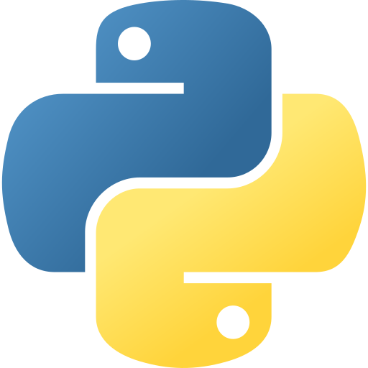
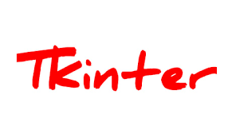


Средства создания
Язык программирования Python 3.13.5
Внутренние библиотеки Tkinter и Wave
Сторонние библиотеки Tkinter и Numpy
PyScripter

